Slide 1
A nyílt és zárt forráskódú szoftverek összehasonlítása
Készítette: Barczi Benáta Felkészítő tanár: PaedDr. Spek Krisztína Iskola neve: Magyar Tannyelvű Magán
Szakközépiskola, Gúta

Slide 2
Nyílt forráskódú szoftver: (OpenOffice)
Ez egy irodai szoftvercsomag. Jelentős piaci részesedése van vállalati körben, ahol a Microsoft Office-t követi.
Szabványosított OpenDocument fájlformátumot használja, megnyitható vele más irodai szoftvercsomag formátum, köztük a Microsoft Office is. Támogatja a népszerű kimeneti formátumokat, mint a PDF
vagy az Adobe Flash.

Slide 3
Forráskódja szabadon elérhető, számos operációs rendszerre, pl.: Microsoft Windows, Linux, Mac OS X és Solaris rendszerekre.
A csomag neve (OpenOffice) védjegy alatt áll, ezért a hivatalos neve: Apache OpenOffice.

Slide 4
Zárt forráskódú szoftver (Microsoft Word)
Dokumentumszerkesztő program, sok mindent átvett a Bravótól, az eredeti GUI Word Processortól.
A Word volt a népszerű szövegszerkesztő az IBM PC-kre, amely grafikus módot alkalmazott, pl.:félkörív vagy dőlt betűtípus. Az elődei (WordStar, WordPerfect) csak szövegmegjeleníttést alkalmaztak, néha színekkel.

Slide 5
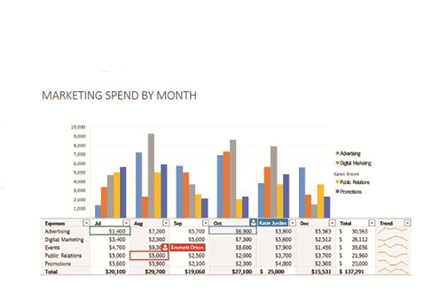
A Word későbbi változatai többet tudtak a szövegszerkesztésnél, a Rajz eszközzel műveleteket lehetett végrehajtani, grafikus módot alkalmazott, pl.:félkörív vagy dőlt betűtípus.
A Worddel egyszerű diagramokat és üzleti grafikonokat is lehetett szerkeszteni.

Slide 6
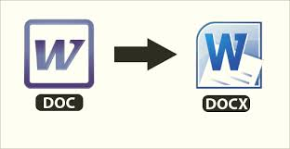
A Microsoft Word jelenleg a vezető szövegszerkesztő. A dokumentum fájlformátuma (.doc) szinte szabvánnyá vált.
A 2007-es és későbbi verziójában a (.doc) fájlformátum mellé egy XML típusú fájlformátum csatlakozott, így az új fájlneve (.docx) lett.

Slide 7
Összehasonlításuk:

Slide 8
Az OpenOffice használata
A dokumentum első fontos lépése a szövegbevitel, ez történhet bemásolással, beillesztéssel, vagy egyszerű begépeléssel.
A gépelés alapszabályai:
Csak új bekezdésnél használjuk az Enter gombot.
A bekezdés igazíttására használjunk térközt.
Írásjelek előtt ne használjunk szóközt, csakis utána.
A gondolatjel elé és mögé is kell szóköz.
A nyitó zárójel elé igen, utána viszont nem kell szóköz, a záró zárójelnél elé nem kell, utána viszont igen, kivéve, ha írásjel követi. pl.: (Mert ezt kaptuk feladatul).

Slide 9
Ismerkedjünk meg a munkafelülettel:

Slide 10
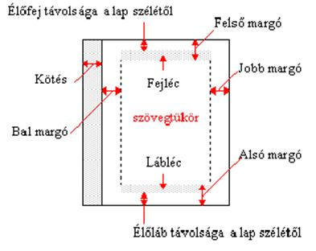
A program elindítása után mit is látunk? Nézzük meg milyen részei vannak a munkalapnak:

Slide 11
Microsof Word használata
Az OpenOffice programnál említett műveletlehetőségek itt is lehetségesek más funkciókkal kibővítve.
Míg az OpenOffice nevű programnál a menüsor egy helyen van, addig ennél a programnál lehet választani a füleknél, milyen műveleteket szeretnénk végezni.

Slide 12
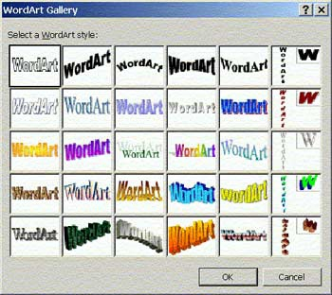
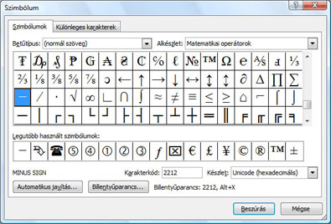
Tudjuk formázni a betűket, például címnél, vagy magában a szövegben is engedett. Ehhez a művelethez a Wordart nevű funkciót használjuk.
Különböző jeleket is alkalmazhatunk írásunkban, ezekre is adott egy bizonyos rész a menüsorban.

Slide 13
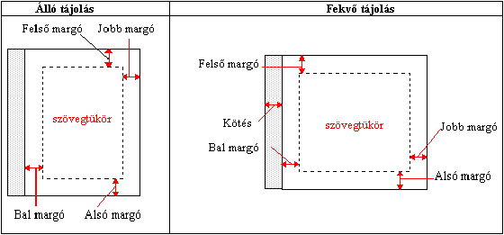
Ismerkedjünk meg a munkafelülettel!

Slide 14
Ismétlés Mit is tanultunk?

Slide 15
Válaszoljatok a kérdésekre!
1.Melyik szoftvercsomagot követi az OpenOffice program?
Microsoft Officet követi.
2.Milyen fájlformátumokat támogat az OpenOffice program?
A PDF-et és az Adobe Flash-et.
3.Mi lett az OpenOffice program hivatalos neve a védjegy alávétel után?
Apache OpenOffice.
4.Milyen PC-kre volt népszerű a Word szövegszerkesztő, és milyen módot alkalmazott? (mondjatok rá példákat)
IBM PC-kre és félköríves, dőlt betűtípusokat alkalmazott.
5.Milyen művelet lehetséges a Rajz eszközzel a Word-nél?
Műveleteket lehetett végrehajtani, grafikus módot alkalmazott.

Slide 16
6.Mi lett az új fájlneve a Word-ös dokumentumoknak, (milyen kiterjesztésű)?
Az új neve: .docx lett.
7.Soroljátok fel az OpenOffice programnál említett gépelési alapszabályokat!
Csak új bekezdésnél használjuk az Enter gombot.
A bekezdés igazíttására használjunk térközt.
Írásjelek előtt ne használjunk szóközt, csakis utána.
A gondolatjel elé és mögé is kell szóköz.
A nyitó zárójel elé igen, utána viszont nem kell szóköz, a záró zárójelnél elé nem kell, utána viszont igen, kivéve, ha írásjel követi. pl.: (Mert ezt kaptuk feladatul).

Slide 17
8.Mi annak a funkciónak a neve amivel tudjuk formálni a címet, vagy valamilyen fontos részt a szövegben? Melyik programnál vettük ezt?
A funkció neve: Wordart. A Microsoft Word-nél.
9.Adottak e az OpenOffice programnál vett szerkesztési lehetőségek a Word programnál?
Igen, mindkét programnál adottak a lehetőségek.

Slide 18
10.Soroljátok fel az OpenOffice és a Word ablak részeit! (elég csak 5-öt mindkettőből)
Microsoft Word ablak részei : címsor,menüsor, ezköztár, vonalzók, gördítősáv, állapotsor, kijelzősáv, felső-alsó margó, jobb-bal margó, kötés, szövegtükör.
OpenOffice ablak részei : munkaablak, menüsor, vonalzók, ezköztárak, előfej, előablak, kötés, jobb-bal margó, alsó-felső margó, fejléc, lábléc, szövegtükör.

Slide 19
Köszönöm a figyelmet és az együttműködést!

